Slide 1


Лабораторная работа №6
Адресация IPv4 и IPv6. Двойной стек

Slide 2

> Титульная страница > Структура > Представление выступающего > Прагматика > Цель выполнения лаб. работы > Задача выполнения лаб. работы > Результат выполнения лаб. работы

Slide 3

Выполнил: Юсупов Шухратджон Фирдавсович Факультет: Физико-математических и естественных наук Направление: Прикладная информатика (09.03.03) Группа: НПИбд-02-20 Ст. Номер: 1032205329 Почта Outlook: 1032205329@rudn.ru

Slide 4

Цель:
Изучение принципов распределения и настройки адресного пространства на устройствах сети.

Slide 5
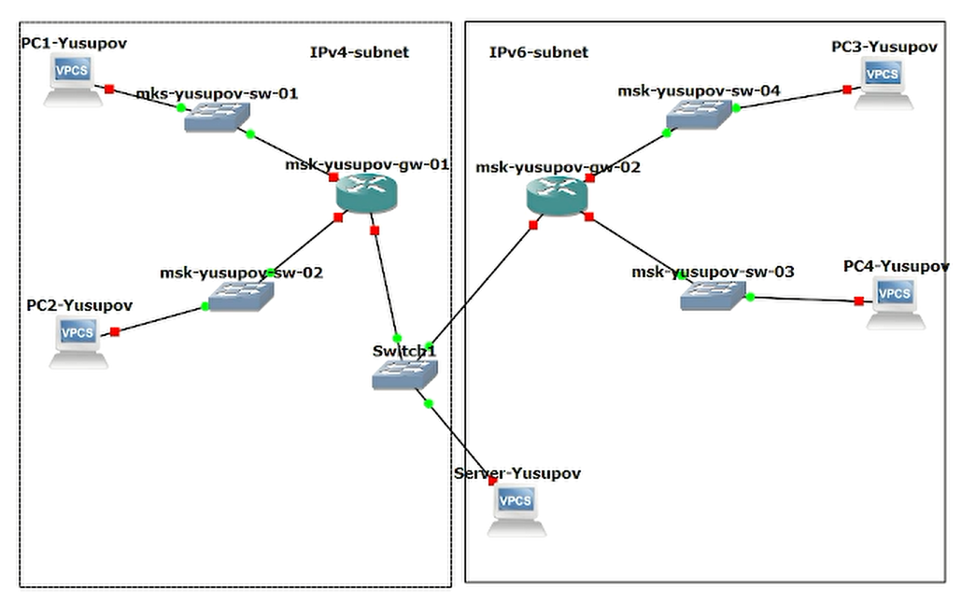
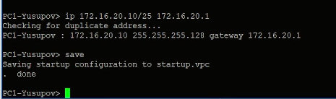
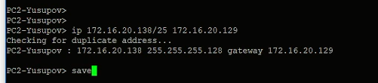
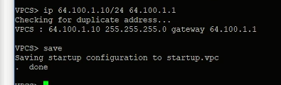

Slide 6
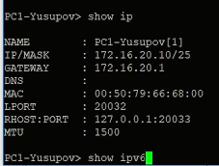
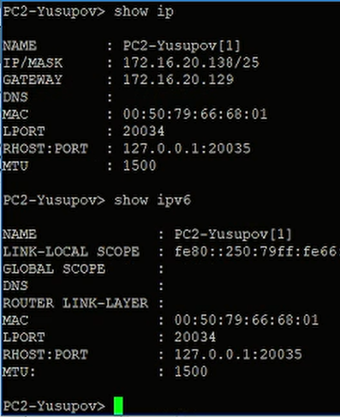

Slide 7
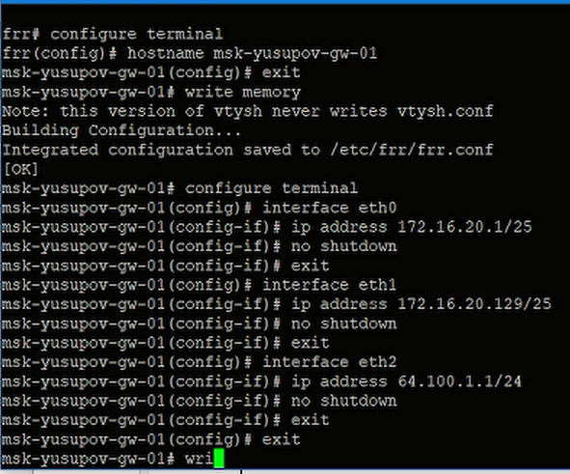
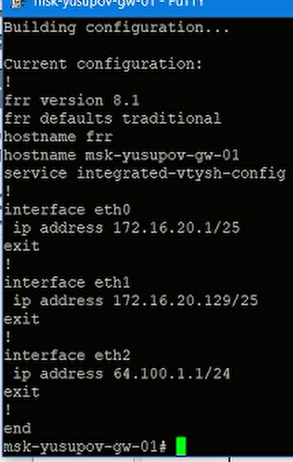

Slide 8
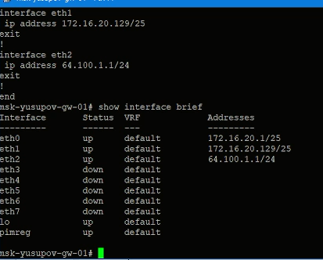
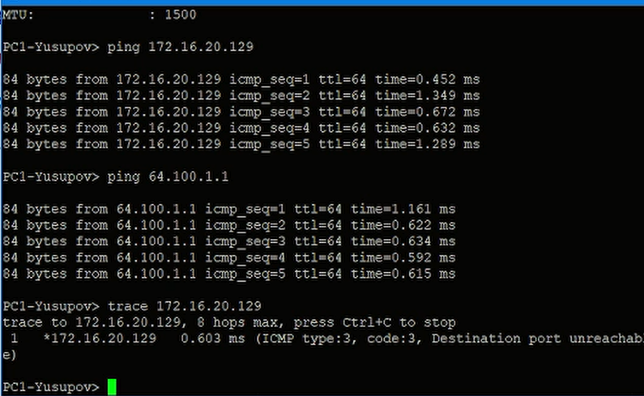

Slide 9
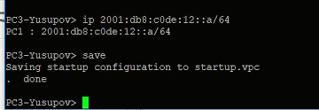
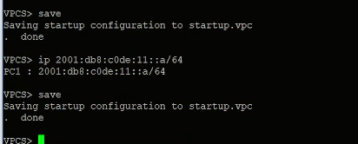
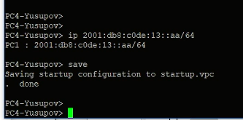

Slide 10
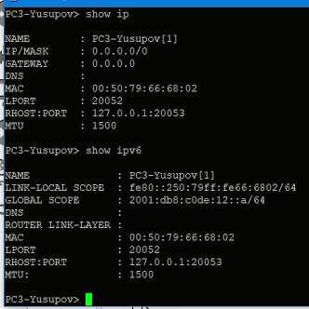
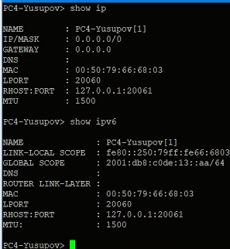


Slide 11
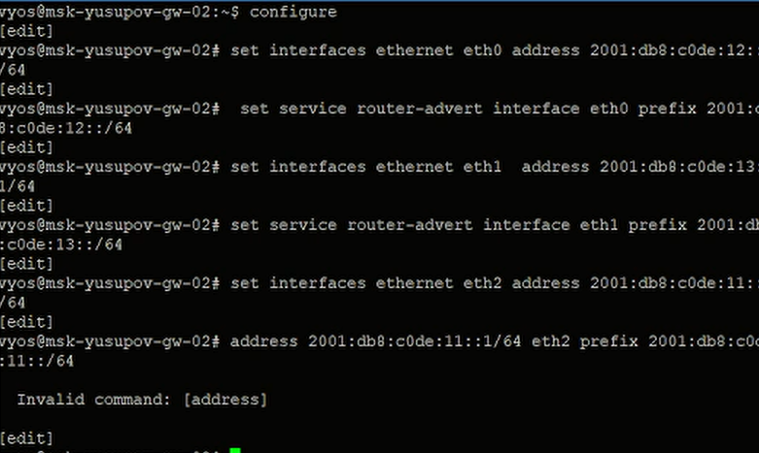

Slide 12
